Slide 4
HIDRADOSE AFTER é um suplemento alimentar líquido Para ser ingerido ANTES, DURANTE E DEPOIS das festas e eventos!
Hidradose After: ENERGIZA, REIDRATA e RECUPERA.
Ideal para acompanhamento nas festas, baladas, shows, happy hour com os colegas, nos momentos de descontração e depois da partida de futebol.

Slide 5
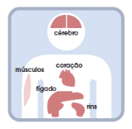
REIDRATAÇÃO DAS CÉLULAS
O álcool é transportado para pelo sangue para todos os tecidos. As maiores concentrações encontram-se, no cérebro, no fígado 90%, no coração e nos rins.
Uma noite de excessos costuma se traduzir em fraqueza e indisposição no dia seguinte. Quanto mais você bebe mais perde água, que leva junto o sódio e glicose e assim o corpo entra em fadiga por hipoglicemia.
O AÇÚCAR (sacarose, frutose, glicose) e SÓDIO (cloreto e citrato de sódio) presentes no HIDRADOSE AFTER, são os responsáveis por auxiliar na reidratação das células

Slide 6
ENERGIA CORPORAL
A ação combinada de sais minerais com as VITAMINAS B1, B3 e C proporciona DISPOSIÇÃO imediata AUMENTANDO o desempenho físico, pois participam da produção de ENERGIA NO ORGANISMO.

Slide 7
DESINTOXICAÇÃO METABÓLICA
A METIONINA é um aminoácido que ajuda na formação de substâncias como a GLUTATIONA, a qual atua nos processos de DESINTOXICAÇÃO METABÓLICA.
A COLINA que ATUA como um AUXILIAR na saúde hepática.

Slide 8
REIDRATAÇÃO CELULAR
ENERGIA CORPORAL
MANUTENÇÃO PARA A IMUNIDADE
DESINTOXICAÇÃO METABÓLICA
ENERGIA PARA OS MÚSCULOS E CÉREBRO

Slide 9
Hidradose After é indicado depois de excessos alimentares e de bebidas alcóolicas; e também para acompanhamento em festas e comemorações. Produto destinado a adultos maiores de 19 anos.
Sugestão de uso:
Ingerir o conteúdo de 1 garrafa (480 mL) ao longo do dia. Atenção diabéticos e hipertensos, contém açúcar e sal.

Slide 10
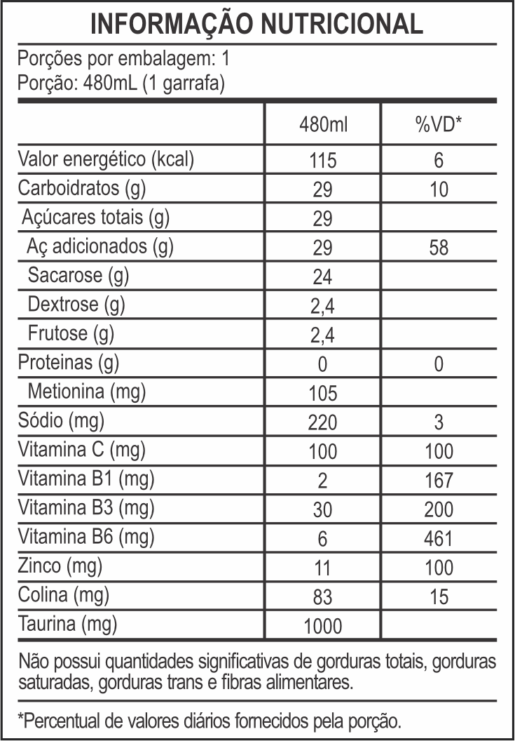
Um frasco de 480 mL. Está disponível em 3 deliciosos sabores.
Ingredientes: Água, Sacarose, Glicose, Frutose, Taurina, Bitartarato de Colina, Metionina, Bisglicinato de Zinco, Cloreto de Sódio, Citrato de Sódio, Vitamina C, Vitamina B1, Vitamina B3, Vitamina B6, Aromas e Corantes. NÃO CONTÉM GLÚTEN. NÃO CONTÉM LACTOSE. COLORIDO ARTIFICIALMENTE.

Slide 11
www.Biofhitus.com.br
@biofhitus
Facebook.com/Biofhitus

